Slide 2
Структурные элементы. | № слайда | Смена слайда | Временная реализация демонстрации слайда
Титульный лист | 1 | По щелчку | 1 мин
Устный счет | 2 | По щелчку | 5 мин
Карта путешествия | 3 | По щелчку | 5 мин
Маршрут | 4 | По щелчку | 1 мин
Загадочная поляна | 5 | По щелчку | 8 мин
Мельница чисел | 6 | По щелчку | 5 мин
Озеро неизвестности | 7 | По щелчку | 8 мин
Привал- уголок певчих птиц | 8 | По щелчку | 5 мин
Таинственный лес | 9 | По щелчку | 5 мин
Рефлексия | 10 | По щелчку | 2 мин

Slide 13
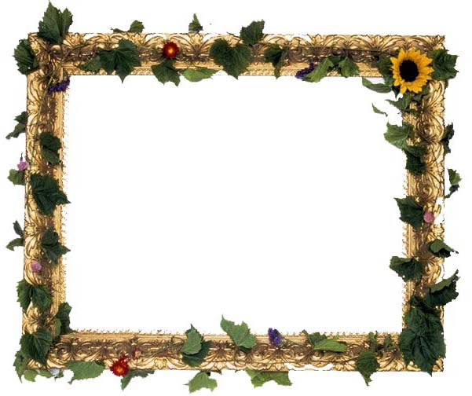

Путешествие
по заповедным местам
"Смешанных чисел"

Slide 14

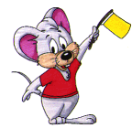
Каждый по своему чем-то хорош
поганка и рыжик, лягушка и ёж!
Нет ни цветка, ни зверька, ни куста
где - бы не встретилась нам красота

Slide 15
ц
т
карта путешествия

Slide 16

Загадочная
поляна
Таинственный лес
маршрут
Мельница
чисел
Озеро неизвестности
Привал-
уголок певчих птиц

Slide 17
Загадочная
поляна
Таинственный лес
маршрут
Мельница
чисел
Озеро неизвестности
Привал-
уголок певчих птиц

Slide 18
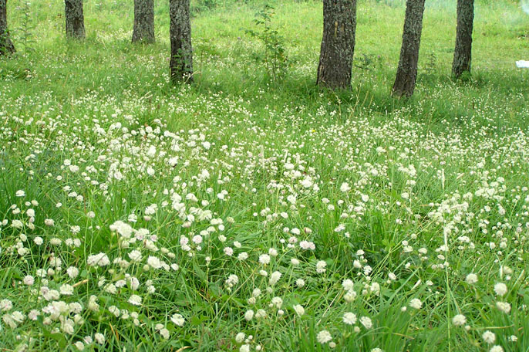

Slide 19
1.
В составе товарного поезда 24 вагона.
этих вагонов – цистерны.
Сколько цистерн в составе поезда?
2.
Купили пачку тетрадей. Тетради в клетку составляют
Сколько всего тетрадей было в пачке, если тетрадей в клетку
оказалось 15 шт.
3.
За 17 часов работы было изготовлено 6 одинаковых деталей.
Сколько часов потребовалось на изготовление одной
такой детали?
4.
Автомобиль двигаясь с постоянной скоростью, прошел 14 км
за 9 мин. Найдите скорость автомобиля.
5.
За два дня было скошено
луга. В первый день скошено
луга. Какую часть луга скосили во второй день?
6.
На изготовление одной детали требовалось по норме
Но рабочий потратил на её изготовление на
ч. меньше.
На изготовление другой детали рабочий затратил на
Ч
больше, чем на изготовление первой. Сколько времени затратил
Рабочий на изготовление этих двух деталей?

Slide 20
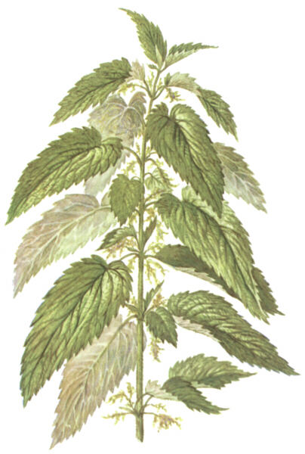
Крапива – двудомная, жгучая, коноплевая.
Является поливитаминным растением. Молодые
листья содержат вдвое больше аскорбиновой
кислоты, чем в плодах черной смородины. Каротина
в моркови больше, чем в моркови ягодах облепихи.
Народная медицина применяла крапиву ещё в
XVII веке как хорошее кровоостанавливающее,
ранозаживляющее и противоспалительное средство.

Slide 21
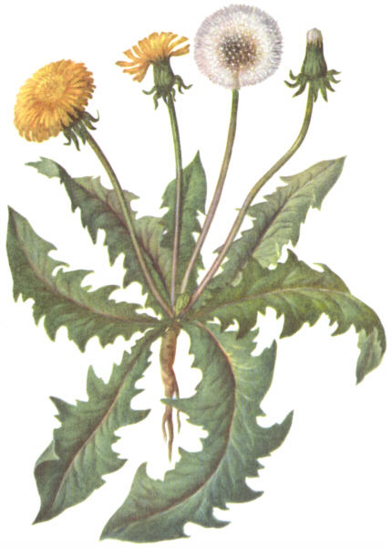
Одуванчик – лекарственный. В народной
медицине препараты из корней одуванчика
используют в качестве возбуждающего
аппетит средства. В народной медицине
употребляется как средство улучшающее
пищеварение и обмен веществ.
Настой измельченных корней применяют
как жаропонижающее средство.
Молодые листья используют для
приготовления Салатов.

Slide 22
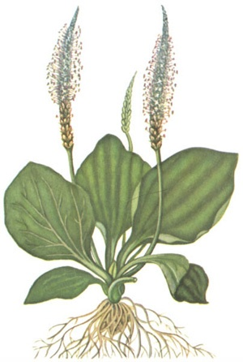
Подорожник – большой; степной; средний. Листья содержат
аскорбиновую и лимонную кислоты. В семенах – жирные масла.
Установлено ранозаживляющее действие сока подорожника.
Из листьев готовят антимикробное средство. Арабские и
персидские цари применяли его ещё в X веке и очень ценили.
Свежеистолченные листья используют для остановки
кровотечения из ран. Сок оказывает успокаивающее
действие при укусах пчел, ос.

Slide 23
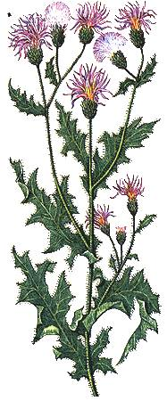
Бодяк полевой, осот розовый.
На огородах –это злостный сорняк.
В народной медицине припарки из травы
осота рекомендуют прикладывать как болеутоляющее.
Настой обладает противоспалительным и
бактерицидным действием. Им промывают
участки кожи при различных заболеваниях.
Бодяк разнолистный, татарник, осот желтый.
В пищу употребляют молодые листья и побеги.

Slide 24
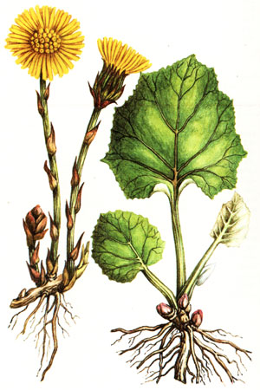
-ушло на изготовление
первой детали
-ушло на изготовление
второй детали
-ушло на изготовление двух деталей
Мать и мачеха –содержит эфирные масла,
яблочную и аскорбиновую кислоты. Старое
Лекарственное средство при легочных
Заболеваниях. Листья употребляют от
Кашля, при головной боли. Отвар из листьев
Мать и мачехи и крапивы применяют для
Укрепления и против выпадения волос.

Slide 25
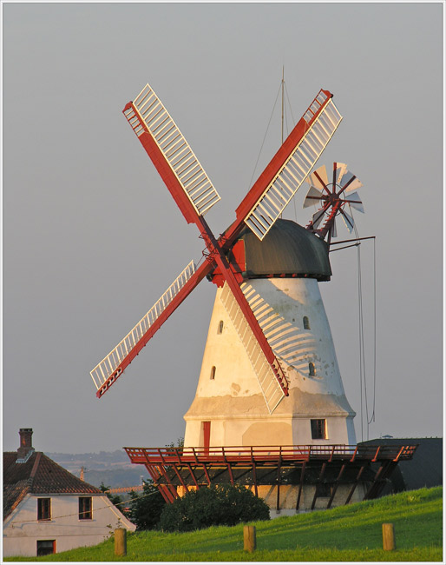

Slide 26
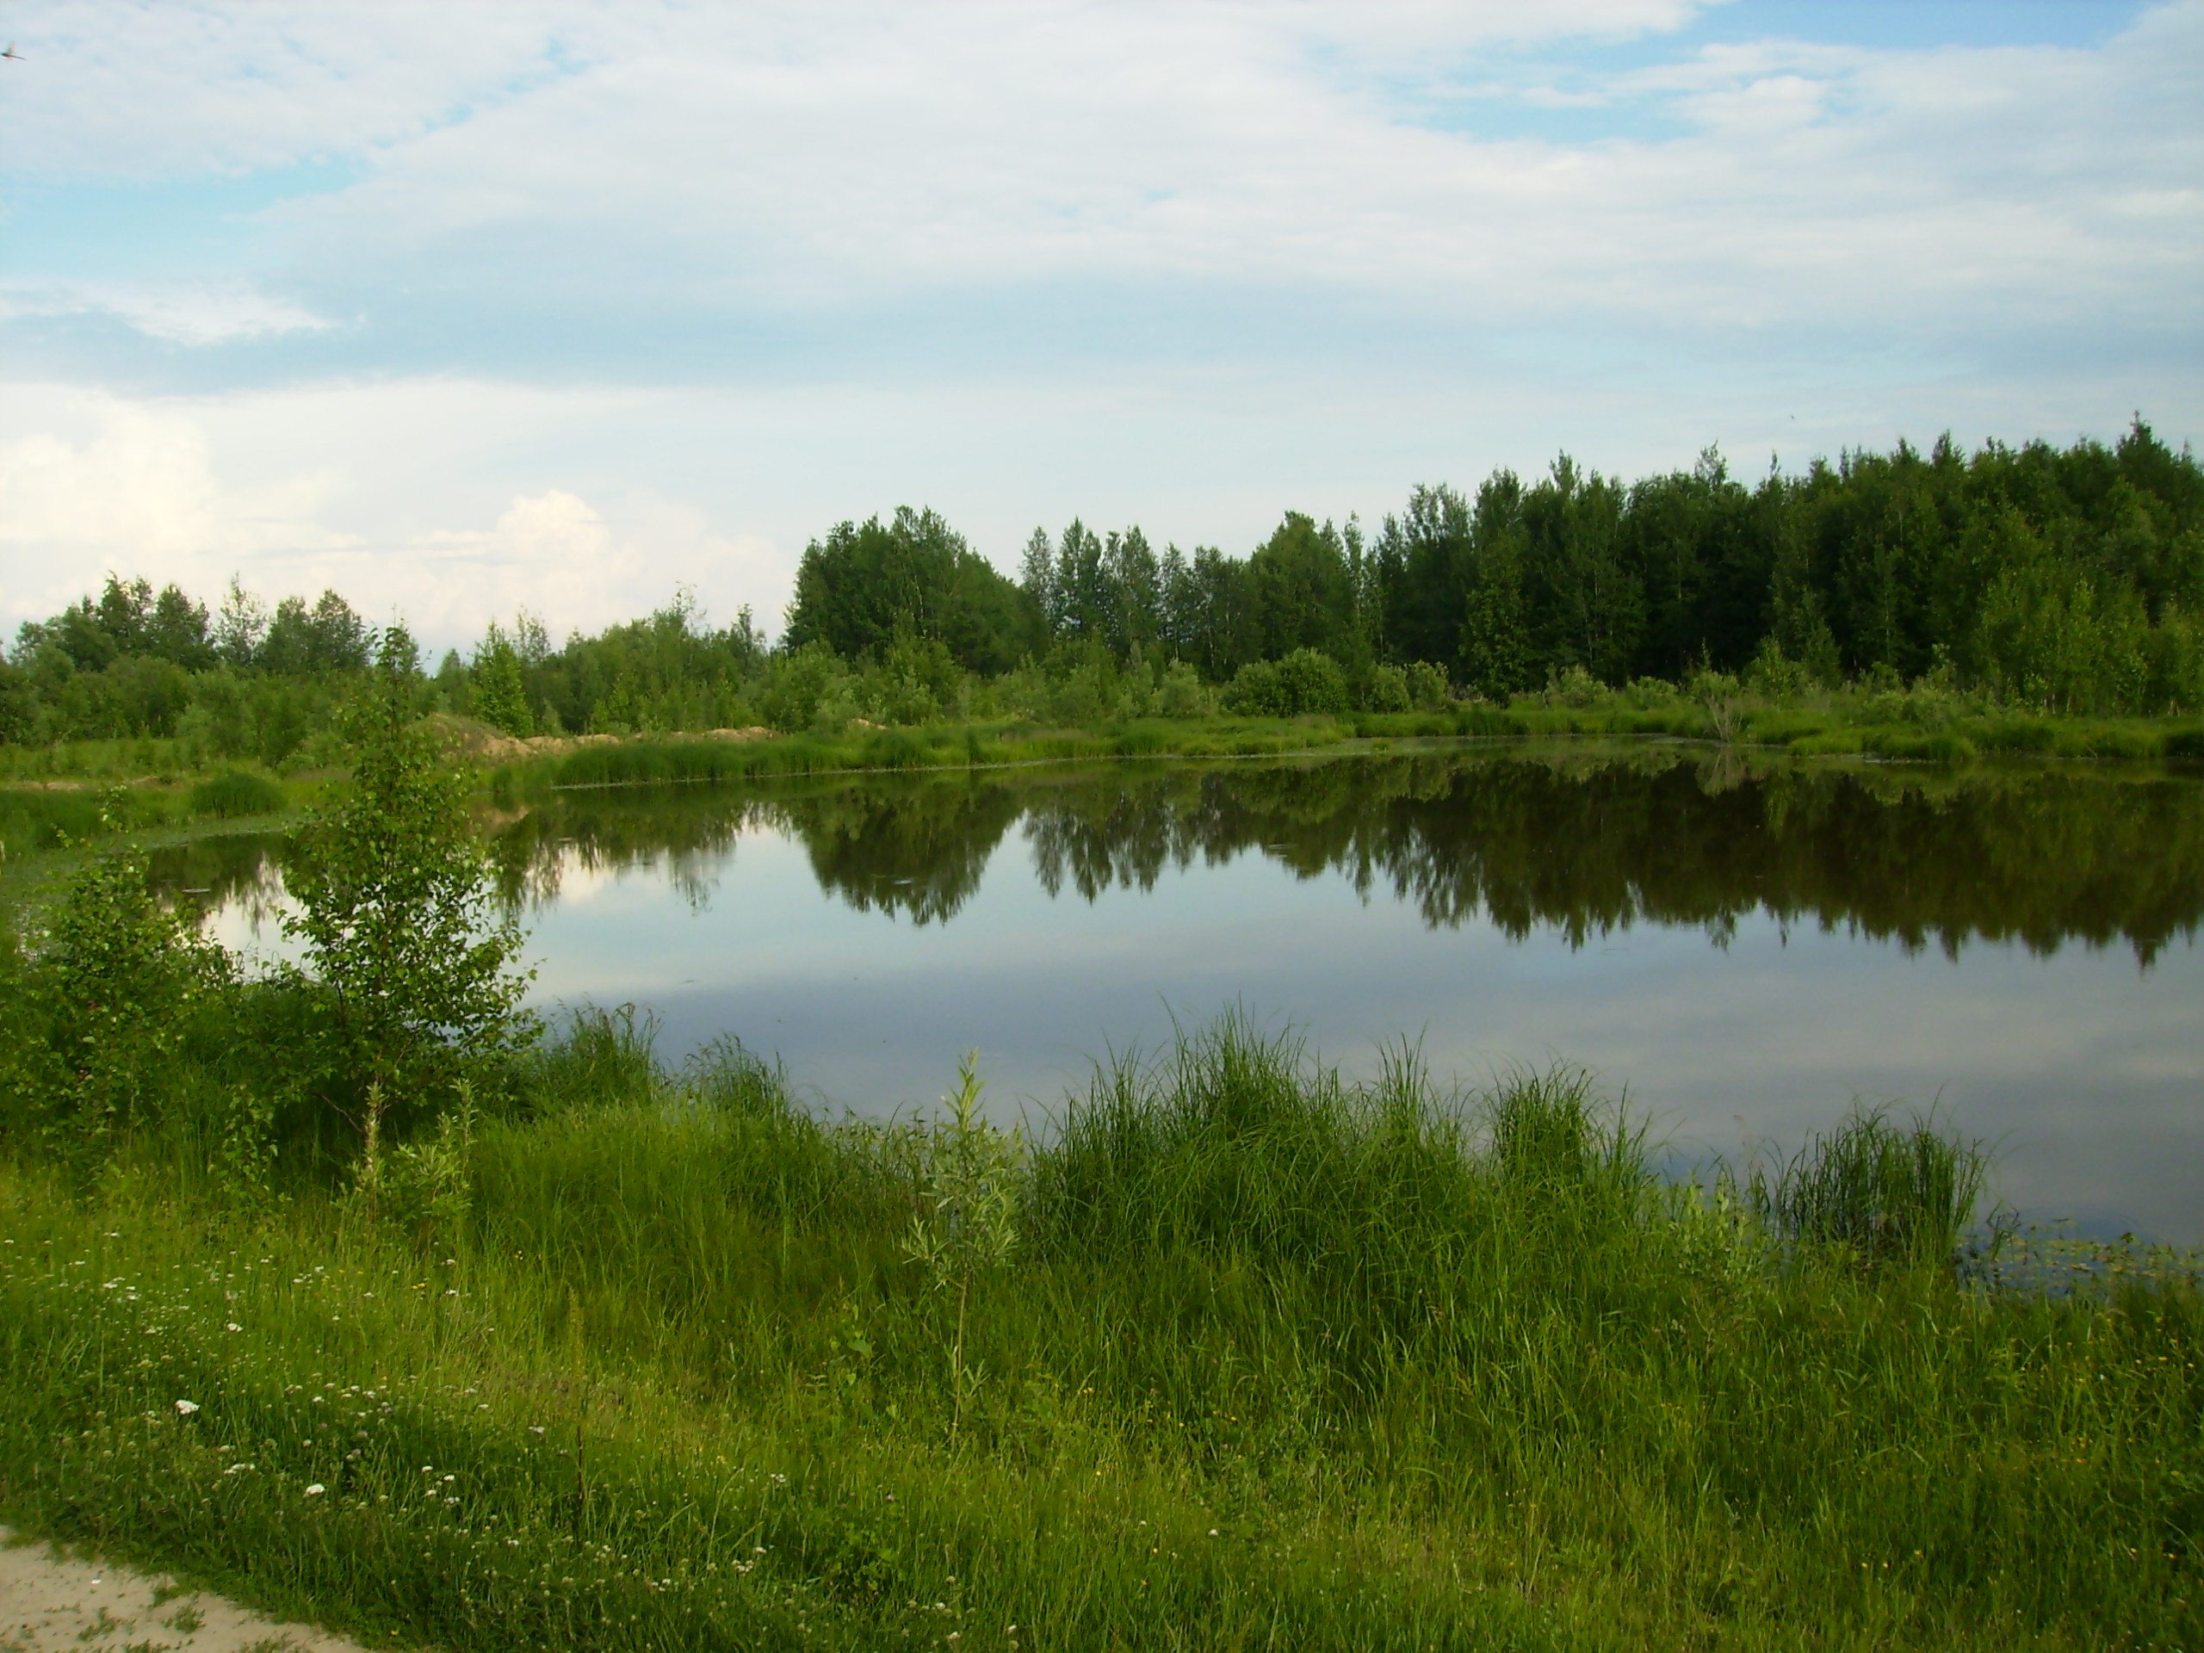

Slide 27
Реши уравнения:
1.
2.
3.
4.
5.

Slide 28
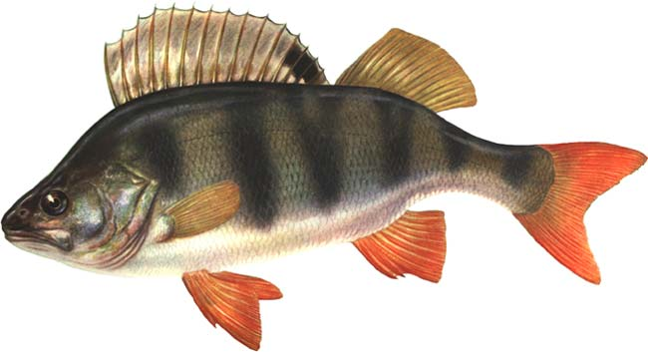
1.
Окунь . Имеет 2 спинных плавника
с 13 или 14 лучами; заднепроходной плавник
с 2 шипами. Длина: 30-35см. Вес: 0,9-1,3кг.
Национальный рекорд Англии 2,23кг.
Окунь весом 2,2кг пойман немцами на червя.
В Онежском озере – 3,6кг
В Чудском озере – 4,5кг
В Екатеринбургском р-не - 4,5-5,4кг

Slide 29
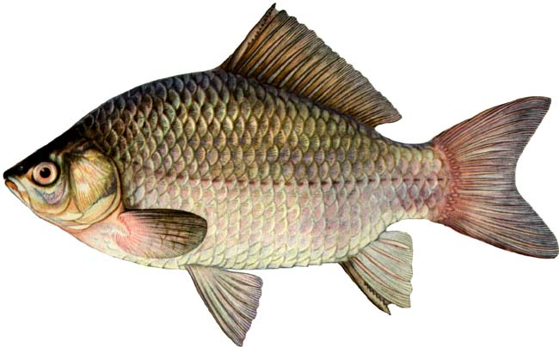
Карась: круглый, серебряный, золотой. Серебреный карась
Мельче золотого, но растет быстрее, редко достигает веса
более 1 кг. Золотой карась может вырастать до 45 см длины
и 3-х кг веса. На зиму закапываются в ил и выживают
даже тогда, когда в холодные зимы стоячие водоемы
промерзают до самого дна.

Slide 30
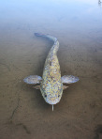
Налим. Летом ведет малоподвижный образ жизни.
В октябре покидает свои пристанища и начинает жировать.
Лакомая пища – пескари и ерши. Взрослый налим –
прожорливый хищник. Хищником становится в 3 – 4 года.
Иногда достигает метровой длины при весе 15-16кг.
Чем темнее и холоднее ночи, сильнее ветер, тем налим
чувствует себя лучше.

Slide 31
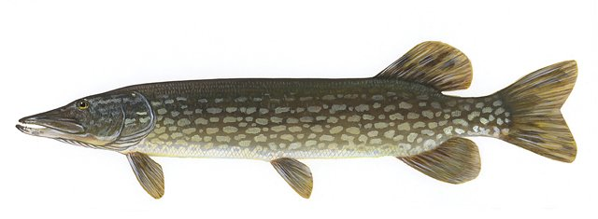
Щука- озерно-речная рыба.
Встречается весом 2-3кг, при
благоприятных условиях достигает
16-25 кг. Очень прожорлива.
Зубы не предназначены для жевания
добычи, только надежно держат её.
Поэтому происходит непрерывная
смена затупивших зубов.
Если бы негодные зубы не сбрасывались,
то щуки вымерли бы от голоду.

Slide 32
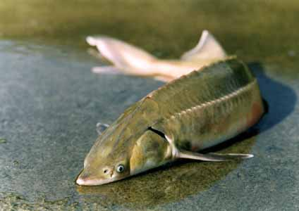
Стерлядь – царская рыба.
Длина тела до 125 см, весит
до 16 кг. Спинные щитики –
13-17 шт. Боковых от 60до70 шт.
Брюшных 13-15 шт. По длине
носа : остроносая и тупоносая.
Средняя величина 53 см при весе
1-2кг. Нередко встречаются 4-8 кг.
В Иртыше достигает до 32 кг.

Slide 33
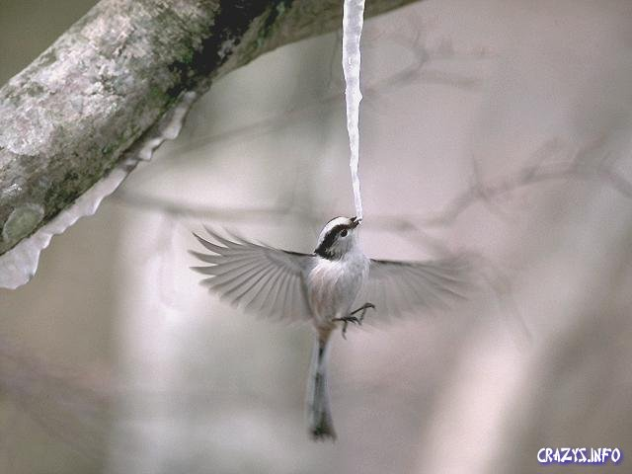

Slide 34
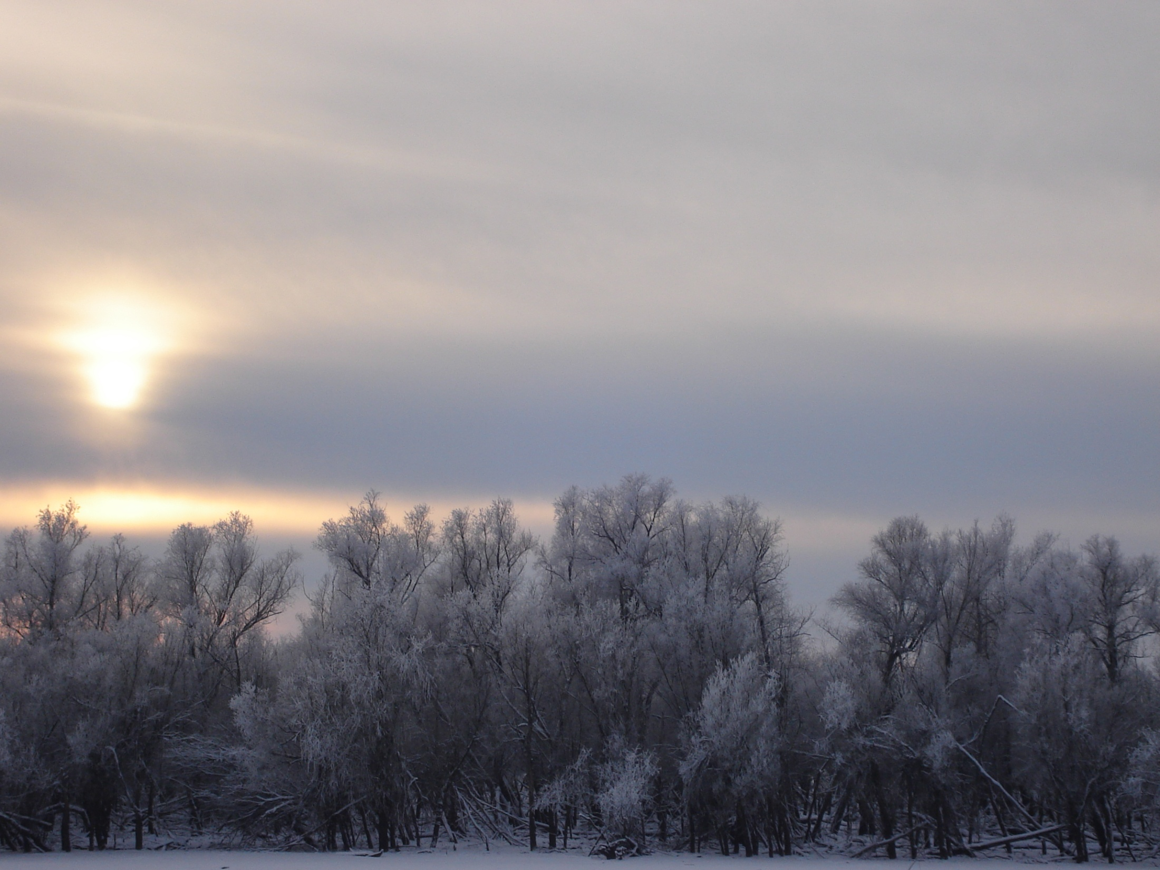

Slide 35

Найди число:
- правильная дробь
неправильная
дробь

Slide 36


Итоги урока:
«Я умею…»
«Мне было интересно …»
«Мне понравилось …»
Желаю
совершить вам еще
много увлекательных
путешествий!!!

